Slide 1
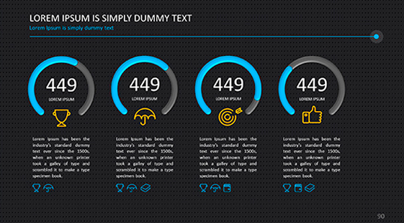
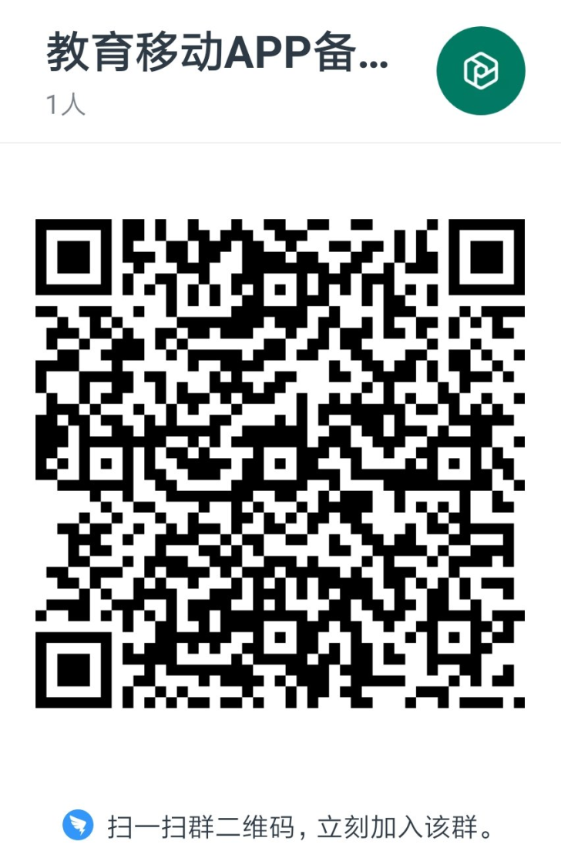
单击此处添加标题
操作流程
网络平台地址：http://aqq.eduyun.cn
登录平台
修改密码
无app
有app
右上角——
确认完成
左上角——
使用者备案
右上角——
确认完成
扫码入群，查看群文件

Slide 2
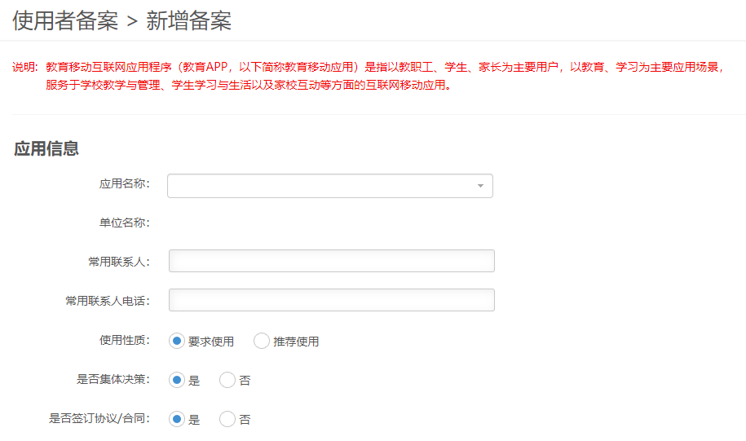
单击此处添加标题
使用者备案——自主自用和上级部门要求使用
Q7：什么是要求使用，什么是推荐使用？
A：要求使用，即单位要求学生使用，或不使用会造成影响的教育App。一般而言，要求使用的教育App都会与教学、管理等行为进行绑定。作业类App原则上都是要求使用（学生可以不做作业吗？）。推荐使用即单位通过行政手段对App进行宣传推广，但实际未与教学、管理、服务行为进行绑定。
Notes:
1、登录激活账号后，直接选择使用者备案新增备案，会出现如图界面，其中应用名称部分不用手动输入，点击时会出现已通过备案的教育App的列表，选择即可；
2、要求使用，即单位要求学生使用，或不使用会造成影响的教育App。一般而言，要求使用的教育App都会与教学、管理等行为进行绑定。在要求使用和推荐使用的界定上，传达下教育部科技司的解读供大家参考
3、作业类App原则上都是要求使用。
4、推荐使用即单位通过行政手段对App进行宣传推广，但实际未与教学、管理、服务行为进行绑定。
要求使用 需要集体决策，签订协议
推荐使用 不得与教学和管理行为挂钩

